Slide 1

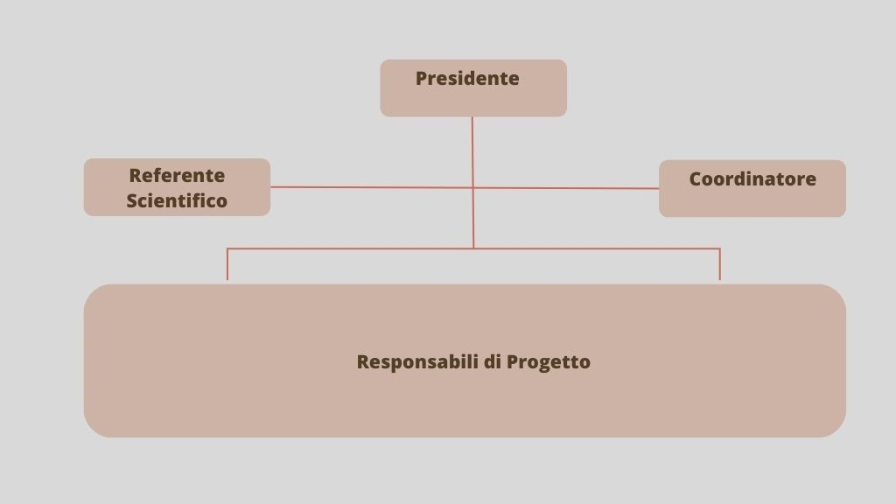
ORGANIGRAMMA
COMITATO DIRETTIVO

